Slide 1
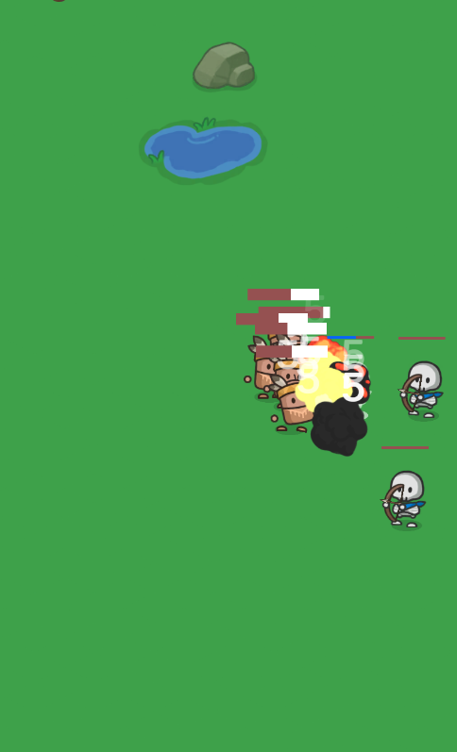



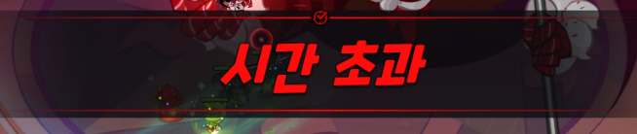
99:99
메뉴, 배속
결과 팝업

Slide 2



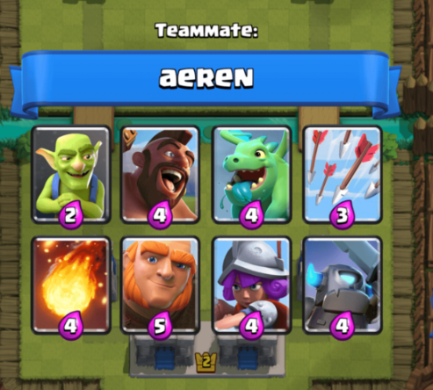
죽인 횟수 표시
5
3
2
5
3
2
XP + 5
1000
홈
다시
다음

Slide 3
결과 팝업
스테이지당 보통 전투 3번

Slide 4
